Slide 1

TRƯỜNG TIỂU HỌC ÁI MỘ B
TIẾNG VIỆT 1
Tập 1
Tiếng Việt 1
Học vần
Tuần 7
Bài 36: am – ap

Slide 2















1
2
4
5
3
5: Đọc to:
O, U, X
1: Đọc to:
A, B, C
2: Đọc to:
D, E, G, H
4: Đọc to:
P, R, S, T
3: Đọc to:
I, L, M, N

Slide 3

Bài 36: am - ap
am
ap

Slide 4




1. KHÁM PHÁ

Slide 5

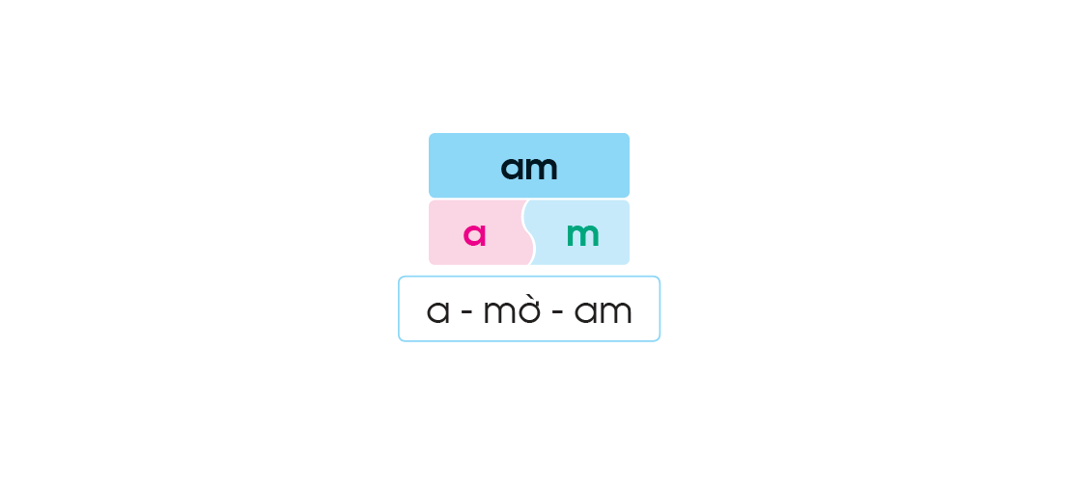
cam
qu¶ cam
am

Slide 6
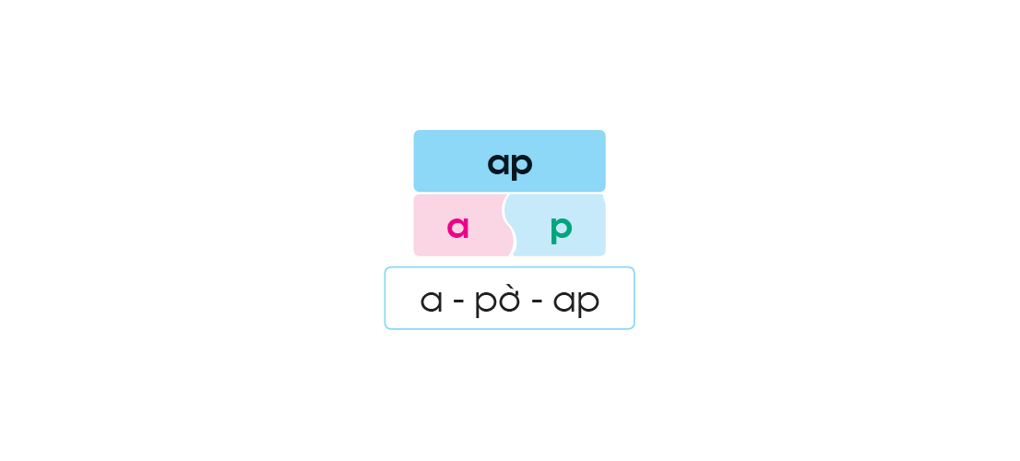
xe ®¹p
ap

Slide 7

am
cam
ap
®¹p

Slide 8

Gi¶i lao

Slide 9
2. LUYỆN TẬP

Slide 10


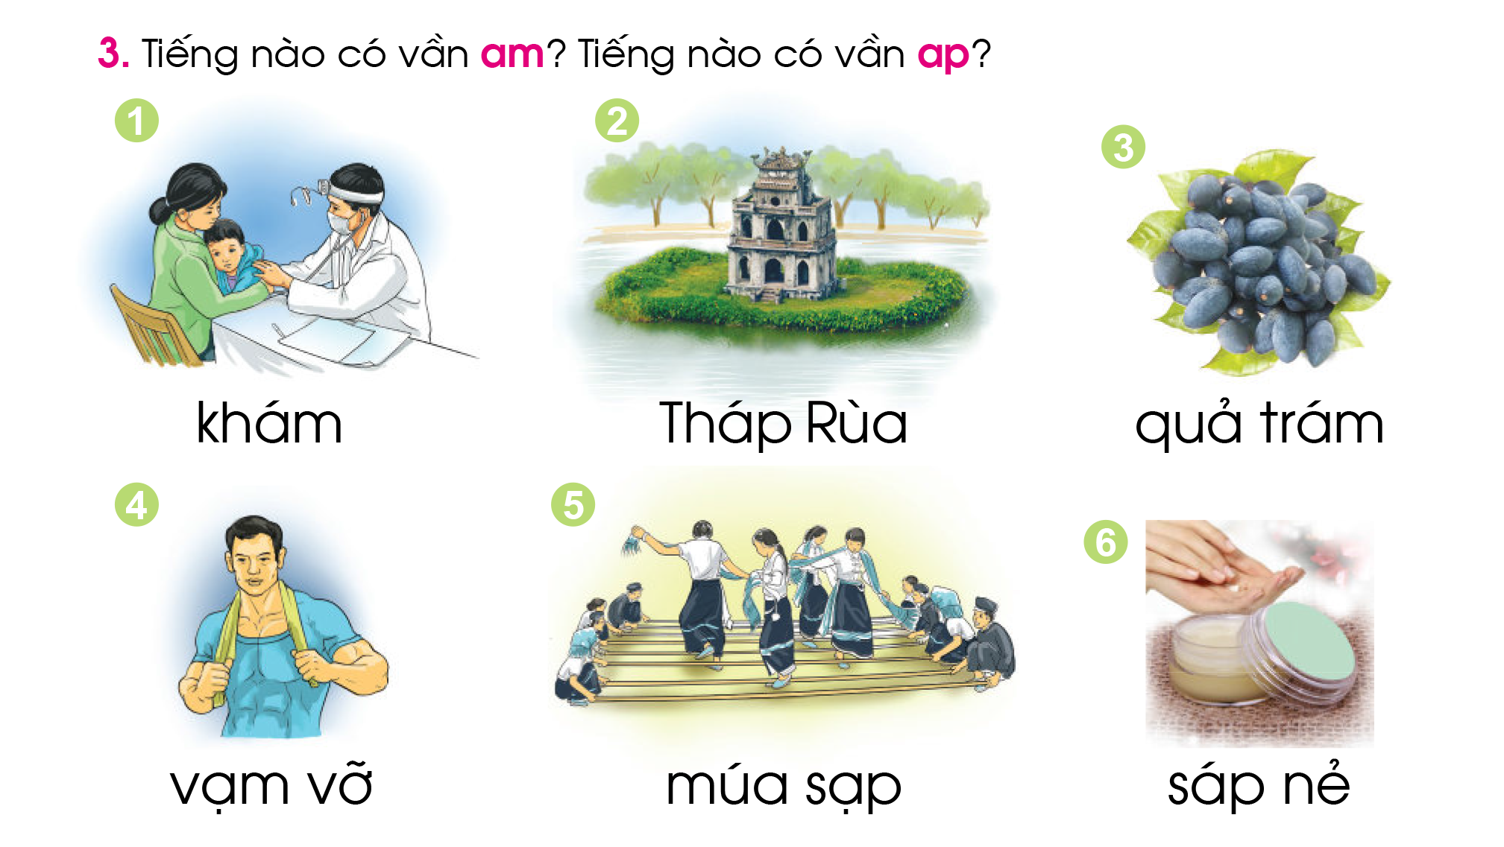

Slide 11


Mở rộng tiếng có vần : am - ap
am:…………….......
……………...............
ap: ………………….
………………………

Slide 12
3. TẬP ĐỌC

Slide 13
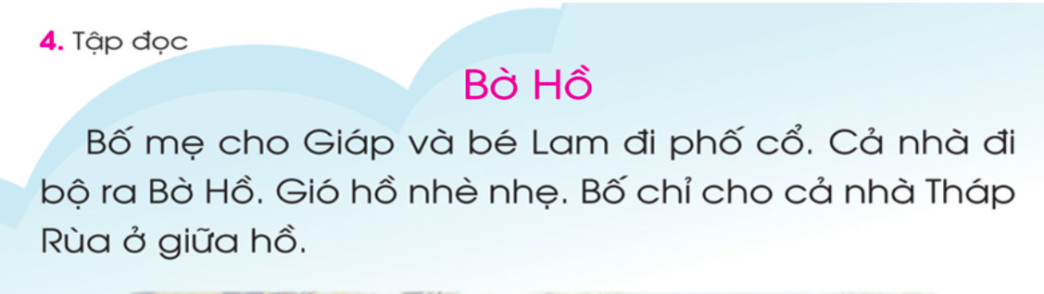



Slide 14
1
2
1
2
4
3

Slide 15
1
2

Slide 16
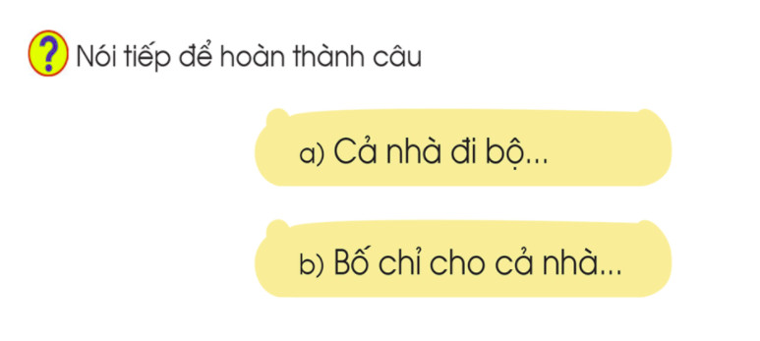
ra Bê Hå.
Th¸p Rïa ë gi÷a hå.

Slide 17
4. Tập viết

Slide 18

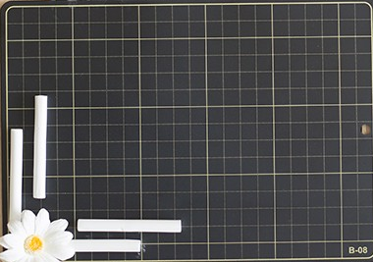
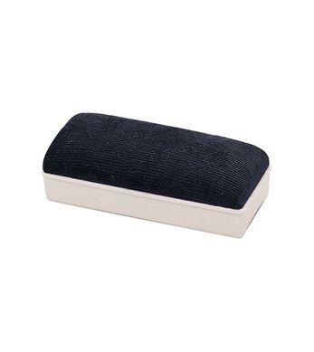
Viết bảng con

Slide 19




Dặn dò

